Slide 1
Создание Школьного портала по физике, математике и информатике
Жуков Андрей Александрович, доцент радиофизического факультета, канд. физ.-мат. наук

Slide 2
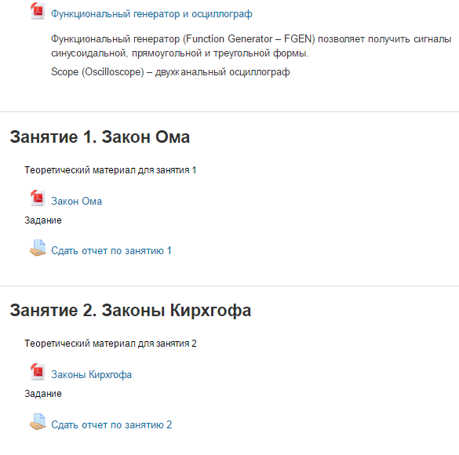
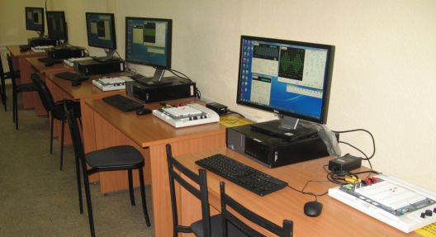
Идея проекта
Создание информационного ресурса физико-математического и информационного профиля на основе СДО Moodle
Разработка учебных курсов для использования в программах профильного обучения, организации проектной и исследовательской деятельности учащихся
Проведение учебных практик учащихся старших классов на территории РФФ
Реализация программы повышения конкурентоспособности Томского государственного университета, Отчетная конференция победителей третьего грантового конкурса ТГУ.

Slide 3
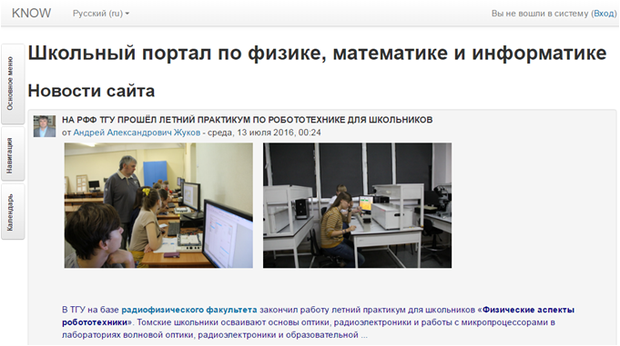
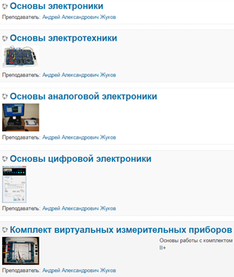
Результаты проекта
Создан и настроен сайт Moodle «Школьный портал по физике,
математике и информатике»
http://know.rff.tsu.ru.
Разработаны и размещены
электронные курсы:
Основы электротехники
Основы аналоговой электроники
Основы цифровой электроники
Основы электроники
Комплект приборов NI ELVIS II+.
Реализация программы повышения конкурентоспособности Томского государственного университета, Отчетная конференция победителей третьего грантового конкурса ТГУ.
3

Slide 4
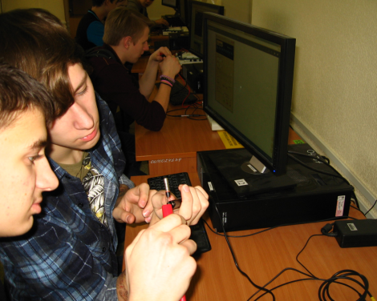
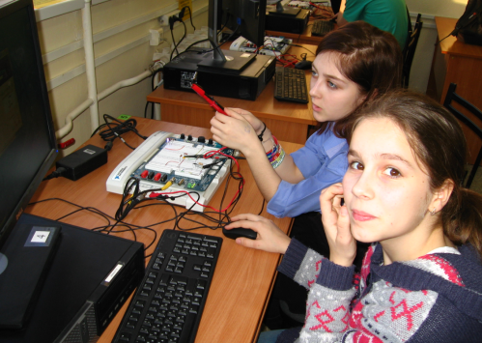
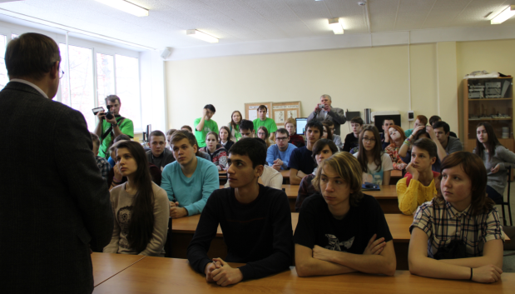
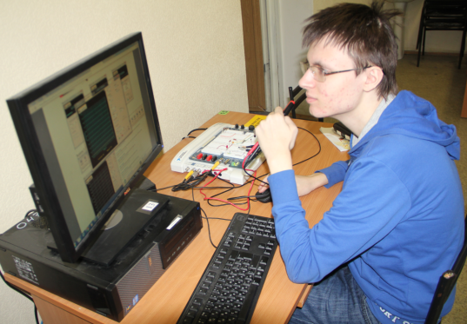
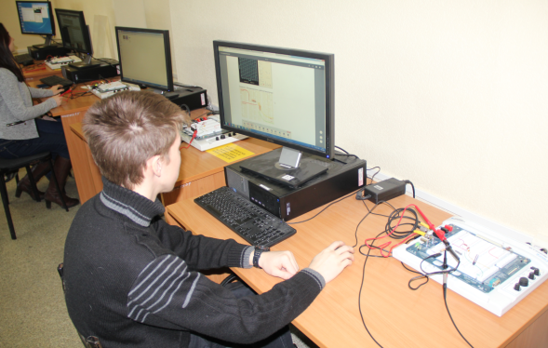
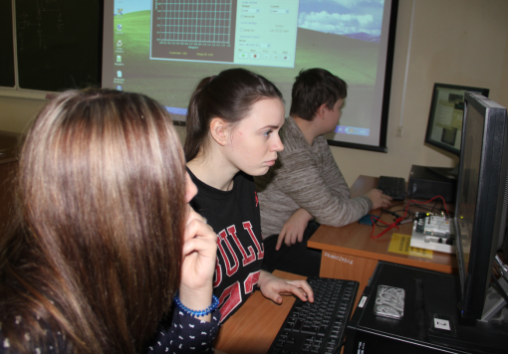
Мероприятия, проведенные с использованием созданных ресурсов
Мастер-класс «Основы радиоэлектроники» (в рамках второй зимней физико-математической школы для учеников 9–11-х классов, ТГУ РФФ 8 января 2016г.)
Реализация программы повышения конкурентоспособности Томского государственного университета, Отчетная конференция победителей третьего грантового конкурса ТГУ.

Slide 5
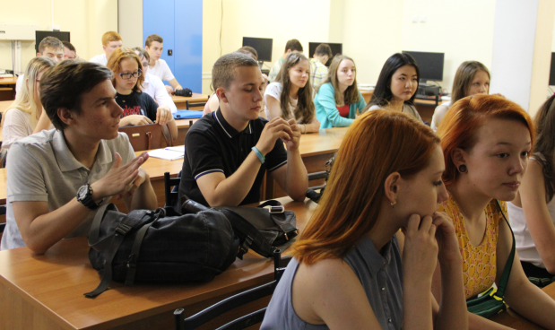
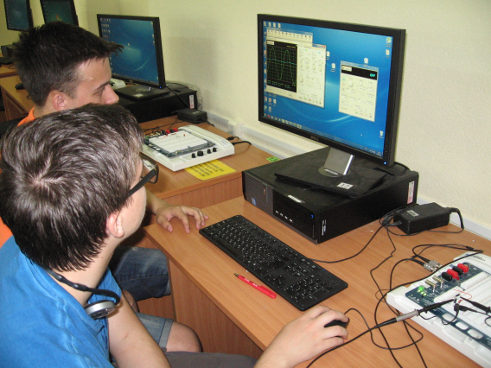
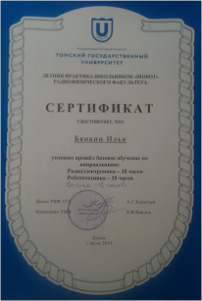
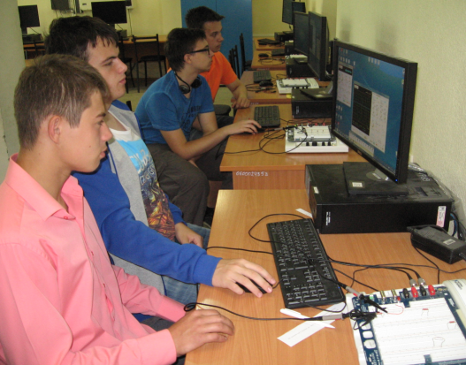
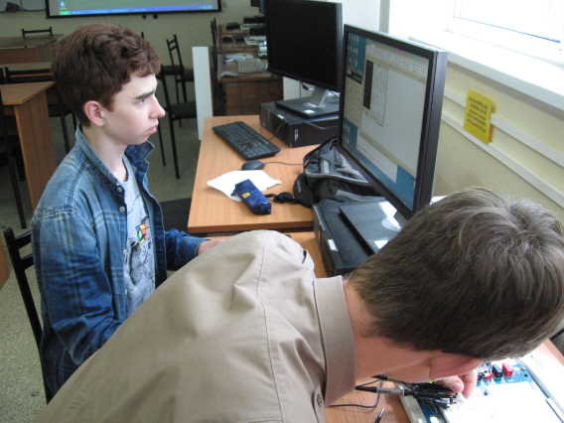
Мероприятия, проведенные с использованием созданных ресурсов
Курс "Основы электроники" (в рамках летнего практикума по робототехнике для школьников, ТГУ РФФ июнь 2016г. 18 часов, 44 старшеклассника из Томска и Томского района)
Реализация программы повышения конкурентоспособности Томского государственного университета, Отчетная конференция победителей третьего грантового конкурса ТГУ.

Slide 6
Перспективы проекта
Размещение на портале электронных курсов по оптике, микроконтроллерам, робототехнике, математике и программированию
Размещение на портале лектория по актуальным проблемам физики
Установка на сервере плагина “Big Blue Bottom” для реализации вебинаров в рамках системы Moodle
Использование материалов разработанного электронного ресурса при проведении мероприятий для школьников во время каникул и летней учебной практики
Реализация программы повышения конкурентоспособности Томского государственного университета, Отчетная конференция победителей третьего грантового конкурса ТГУ.

Slide 7
Спасибо за внимание!
Национальный исследовательский
Томский государственный университет
634050, г. Томск, пр. Ленина, 36
+7 (3822) 52-98-52, +7 (3822) 52-95-85 (факс)
rector@tsu.ru
www.tsu.ru

